Slide 1



组会报告
汇报人：刘子豪
—2026年04月18日—

Slide 2

Pointer Safety攻击调研
ARM：MTE&扩展--基于tagging开发的硬件（缓存侧信道攻击pointer safety）
需要专门的硬件支持，RISCV tagging标准在推进中，pointer masking在部分硬件支持（可以利用地址高位存储的元信息在硬件处理时做侧信道攻击）;
实验室的香橙派并没有MTE功能;
RISCV：基于CHERI（capability），模拟器开发较多，无linux硬件开发板 最多到FPGA; 攻击论文几乎没有 大多是基于CHERI做扩展防护
通过QEMU-CHERI无法做真实的侧信道攻击，模拟噪声太大;
基于RTL模拟核心（Toooba）或者基于ARM的Morello开发板（真实硬件）;
Pointer safety最终还是关联到memory 于是可以利用kernel的漏洞破解后再去访问非法区域，也是使用pointer
当前开发板没有特定的硬件保护手段 大部分是基于kernel进行的 我们可以从内核对于UAF OOB、栈、heap等现有保护入手去攻击;
常规的Pointer safety（OOB、UAF）保护一般偏向编译器、内核共同支持。

Slide 3
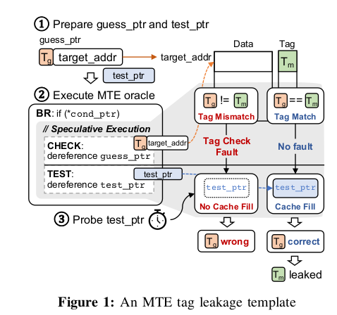
ARM
2025SP-TIKTAG: Breaking ARM’s Memory Tagging Extension with Speculative Execution：用 speculative execution 去泄漏 ARM MTE tag，直接削弱 MTE 的概率防线
（每个 16B 内存块分配一个内存 4bit tag，再把对应的指针携带一个指针 tag，CPU 在每次 load/store 时比较两者，匹配就允许访问，不匹配就触发异常，从而在硬件层检测内存越界和悬空指针访问。）
1. 攻击目标地址 target_addr对应内存 tag Tm 未知。
2. guess_ptr指向 target_addr，指针tag 猜成 Tg。
3. 可观测 test_ptr / probe，后面靠它看 cache hit/miss。
4. CHECK 解引用 guess_ptr，触发 MTE tag check。
5. Tg == Tm，CPU 在推测路径上是一种模式；Tg != Tm，CPU 在推测路径上是另一种模式。
6. 这种差异不会以“正常异常”暴露出来，但会反映到 cache 状态上，比如 test_ptr 被 cache 进来了，或者没有进来。
7. 攻击者测 test_ptr 的访问延迟。
8. 把 Tg = 0..15 全部试一遍，哪一个猜测能稳定产生“tag match”的 cache 模式，哪个就是正确 tag。
2024SP-Sticky Tags是防御论文，但明确把“random MTE tag 可被 speculative probing 推断”作为攻击动机
这类需要特定硬件支持的功能在RISCV推进的会比较慢，因此对于这方面的攻击一般比较难以实现。

Slide 4
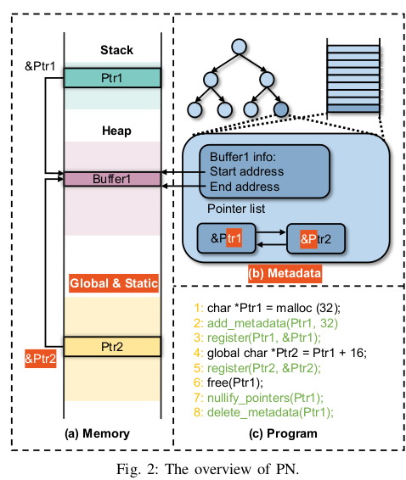
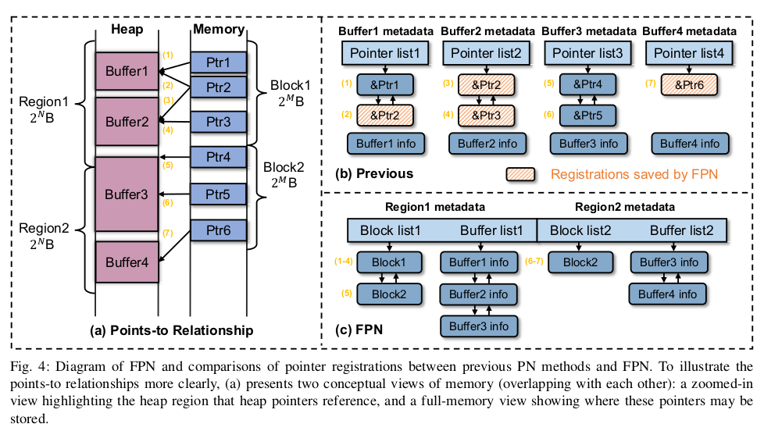
UAF防护
2026NDSSFast Pointer Nullification for Use-After-Free：
1. 把元数据从“按 buffer 精确管理”改成“按 region 管理”，让定位 metadata 更快。
2. 把注册单位从“每个指针存储地址”改成“block”，利用指针存储位置的空间局部性，减少注册次数和内存开销。
用 region-level metadata + block-level registration，把 Pointer Nullification 做得更快、更省内存、还能保持较强的 UAF 防护。

Slide 5
Kernel Related
2025Usenix-When Good Kernel Defenses Go Bad：（CONFIG_STRICT_MODULE_RWX、CONFIG_SLAB_VIRTUAL、CONFIG_VMAP_STACK ）这三类防御会把某些区域从 2 MB 映射切到 4 kB，于是
攻击者可以结合 allocator massaging 和 TLB Evict+Reload，把 pipe_buffer、msg_msg、cred、page table、kernel stack 之类目标的位置泄出来，再接到 UAF/OOB write/unlink primitive 后面，做出高可靠提权
这篇论文在本机Intel上基本可以复现，而且这几个防护手段在RISCV也是存在的（验证过），只不过在RISCV不可以直接在用户态对内核态进行运行时数据采集，可能需要调整，但是整个流程大致一致的。
与Kernel相关的安全问题迁移会相对可行，不过要考虑底层的profiling手段。
本地配置了Qemu-CHERI环境，试着了解CHERI相关机制是如何实现的，随后才可以去试着去做攻击。如果需要做微架构（缓存）相关攻击，则需要再配置Toooba环境。

Slide 6

工作计划
根据老师建议调整方向;
根据顶会论文源码进行分析，提取可以利用的点并尝试迁移;
Google Project0寻找前沿的可以利用的攻击。
Thanks！

